Slide 1

ANDRAGOGIA Y SIMULACION MEDICA

Slide 2
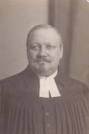
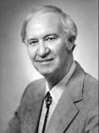
Alexander Kapp (1883) Alemán, creo el Concepto de Andragogia, y Malcolm Shepherd Knowles (1970) Americano creo la Teoría de la Andragogia, Padre de la Educación de Adultos.
La Andragogia es la disciplina que se ocupa de la educación y el aprendizaje del adulto.
Desde el punto de vista psico-social, el crecimiento del ser humano, a diferencia de otras especies, se manifiesta de manera ininterrumpida y permanente.

Slide 3


Slide 4


Slide 5
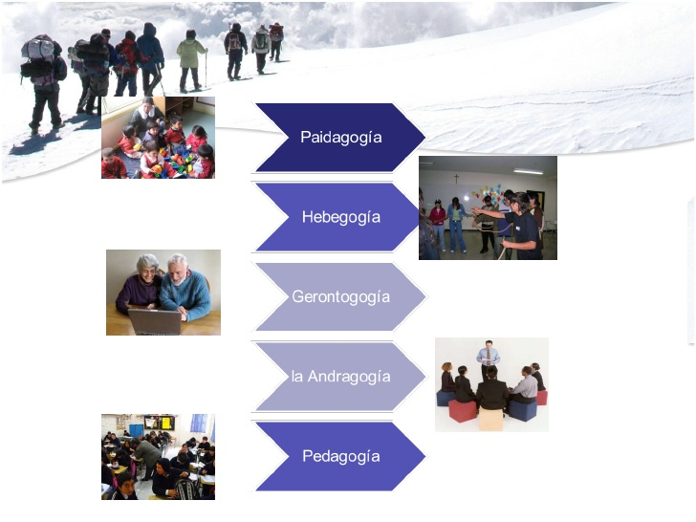

Slide 6
• La Paidagogía, estudia la educación de niños en su etapa de preescolar de 3 hasta 6 años de edad.
• La Pedagogía estudia la educación del niño en su etapa de Educación Básica.
• La Hebegogía estudia la educación del adolescente en su etapa de Educación Media y Diversificada.
• La Andragogía estudia la educación de las personas adultas hasta la madurez.
• La Gerontogogía estudia la educación de adultos mayores.

Slide 7
Diferencias en el Aprendizaje
en Niños y Adultos
Adultos | Niños
Crean | Consumen
Exploran | Ven
Descubren | Verifican
Razonan | Recuerdan

Slide 8
"Andragogia es al adulto, como Pedagogía al Niño".

Slide 9
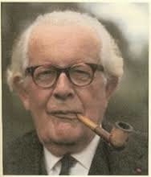
Jean Piaget (1950) Psicólogo y Filosofo Suizo, uno de los creadores del Constructivismo, el cual se obtiene cuando el sujeto interactúa con el objeto del conocimiento y crea nuevos aprendizajes.
El Modelo Constructivista se centra en la persona, se fundamenta en sus experiencias previas, de las cuales construye nuevas estructuras mentales.

Slide 10
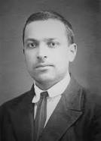
Lev Semyonovich Vygotsky (1924),Psicólogo Soviético que demostró que el aprendizaje se realiza en interacción con otros y el medio donde se desarrolla el individuo.
El contexto del aprendizaje es muy importante.

Slide 11
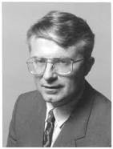
David Paul Ausubel (1969) Psiquiatra y Psicopedagogo americano preconiza que el Aprendizaje se construye cuando es significativo para el sujeto, el aprendizaje previo que tiene el sujeto, es importante reconocerlo para obtener aprendizaje significativo

Slide 12
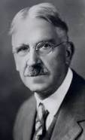
Para John Dewey, (1938) "toda auténtica educación se efectúa mediante la experiencia". "La única manera de prepararse para la vida social es participar en la vida social."
El Aprendizaje Experiencial es activo y genera cambios en las personas y en sus entornos, y que no sólo va al interior del cuerpo y del alma del que aprende, sino que utiliza y transforma los ambientes físicos y sociales.

Slide 13

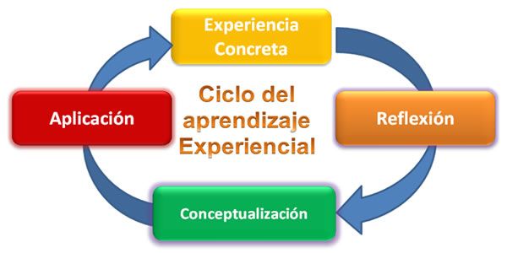
Ciclo de Aprendizaje Experiencial
(David Kolb-1970)

Slide 14
“Experiencia no es lo que le sucede al
hombre sino lo que el hombre hace
con lo que le sucede”
Aldous Huxley.

Slide 15
Aprendizaje Emocional
Los estados emocionales durante la experiencia del aprendizaje influyen en la retención y activación del conocimiento
Los estados de alta activación hacen el aprendizaje mas indeleble
El desempeño mejora cuando se logra que el estado emocional durante el aprendizaje analógico y equivalente sea similar al de la practica clinica real .

Slide 16
Modelo Circunflejo del Aprendizaje Emocional de Russell

Slide 17

Modelo Circunflejo de las Emociones y el Aprendizaje de Russel (1980)

Slide 18


Slide 19
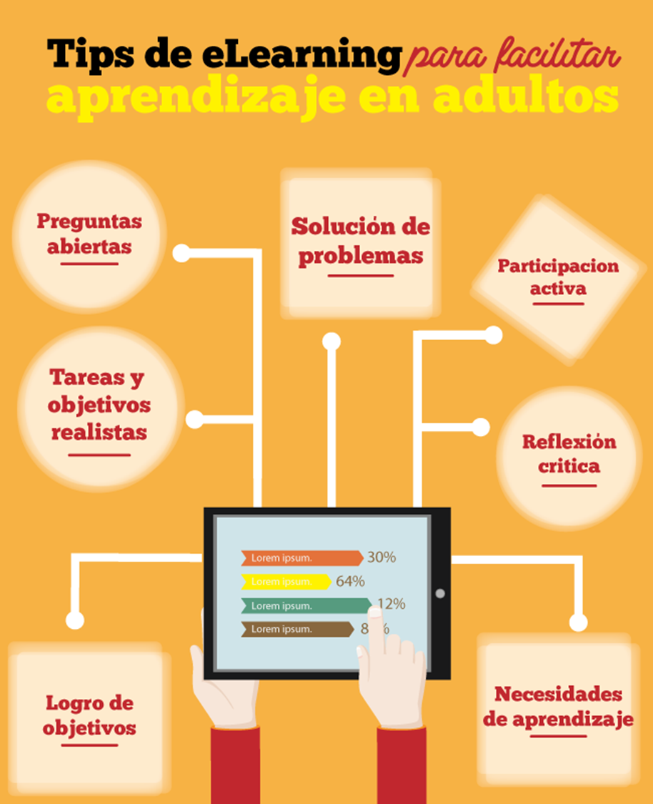

Slide 20
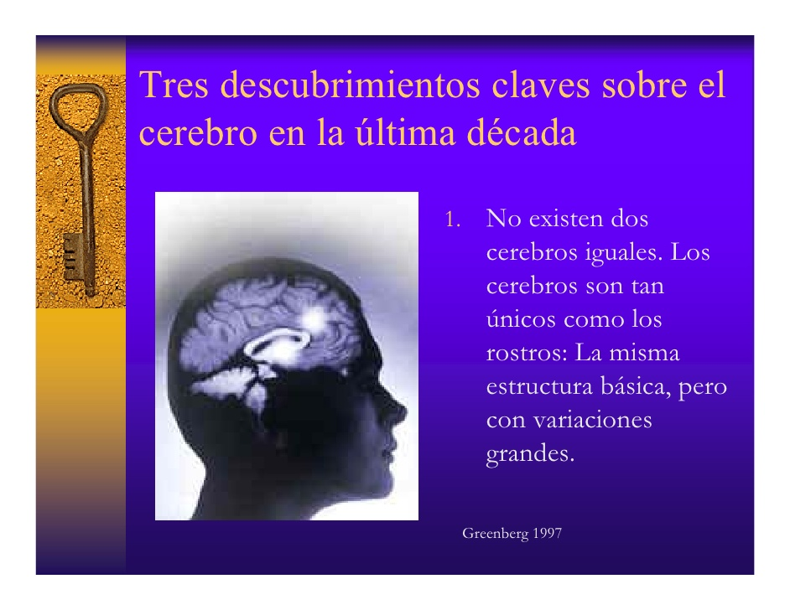

Slide 21
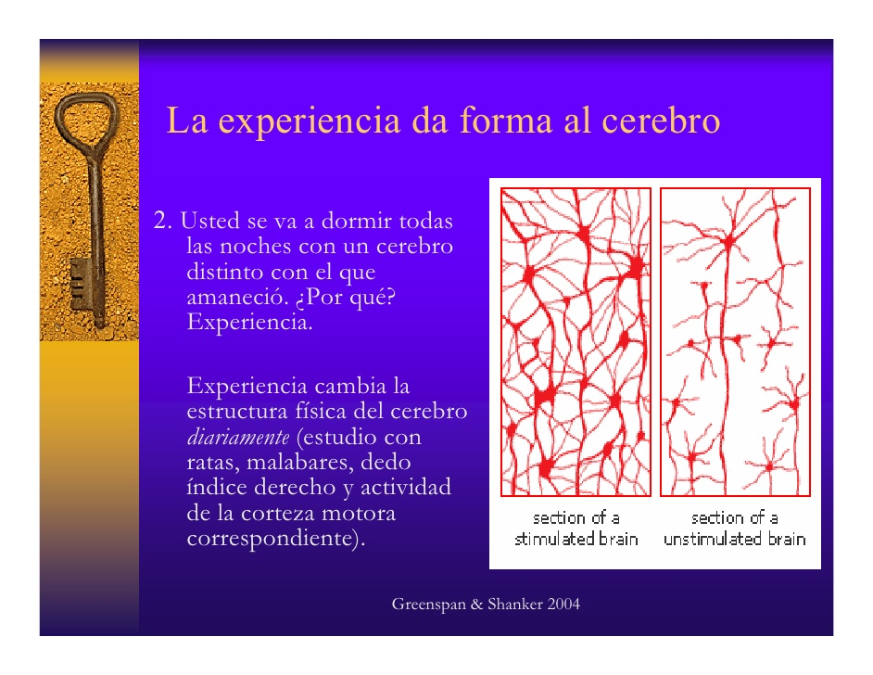

Slide 22
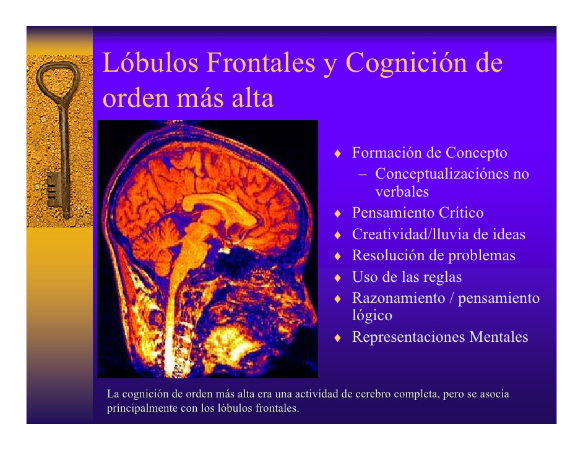

Slide 23


Slide 24
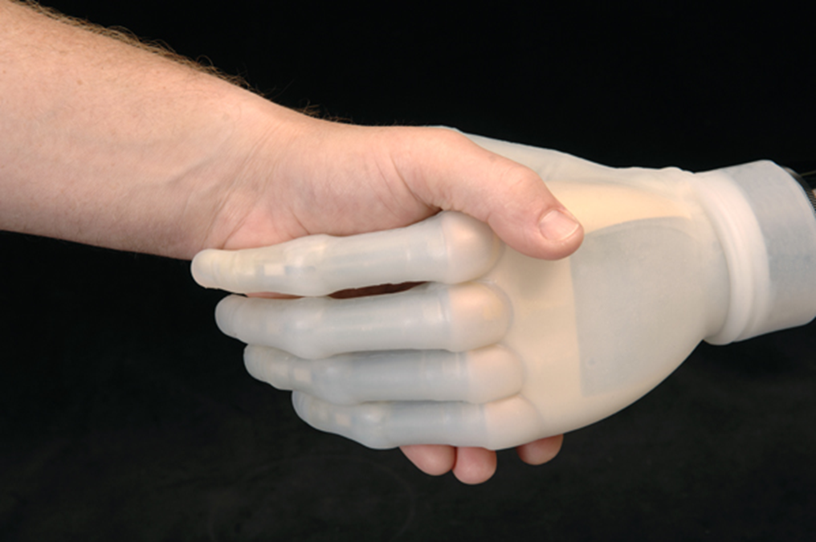

Slide 25
La simulación cumple con el marco teórico del proceso de aprender a través de la experiencia, el cual consiste en fijar las metas, practicar, reflexionar y conceptualizar.
Maestre JM, Alonso A. Interdisciplinary human simulation. En: Wilson L., Rockstraw L., editors. Human Simulation for Nursing and Health Professions. New York: Springer Publishing Company; 2011.

Slide 26
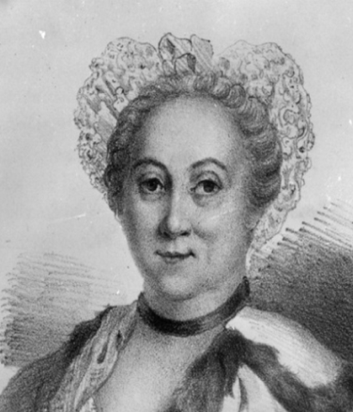
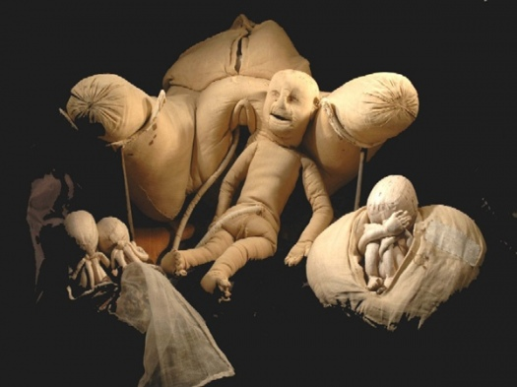
Angélique Marie Le Boursier-Du Coudray (1714-1794), Matrona con Titulo en 1740, que recorrio Francia con su Simulador de Parto, enseñando a las mujeres campesinas el oficio de Partera. « La Maquina de Parir » Museo de Flaubert en Rouen Francia.

Slide 27
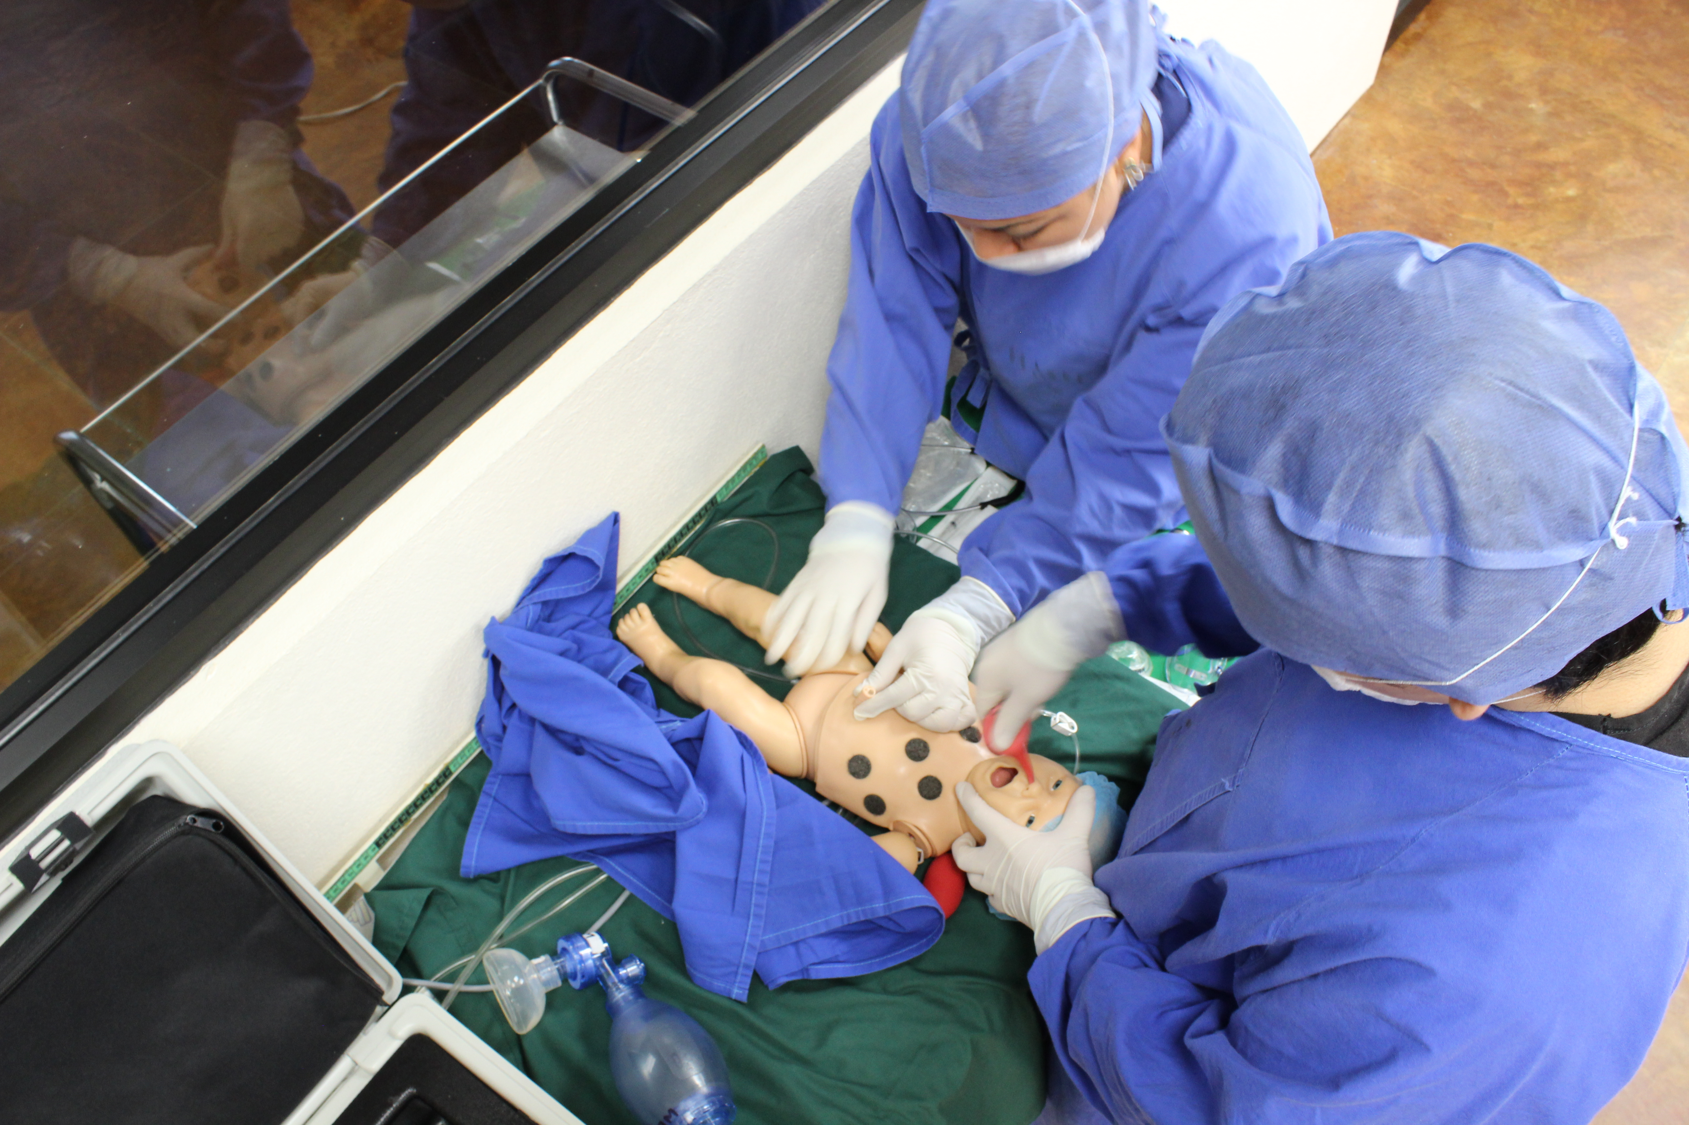

Slide 28
Se reflexiona sobre la experiencia y se utiliza para tomar decisiones y resolver problemas. Motivandose para emprender nuevas experiencias y reiniciar el ciclo.
Maestre JM, Alonso A. Interdisciplinary human simulation: Wilson L., Rockstraw L., editors. New York: Springer Publishing Company; 2011.

Slide 29
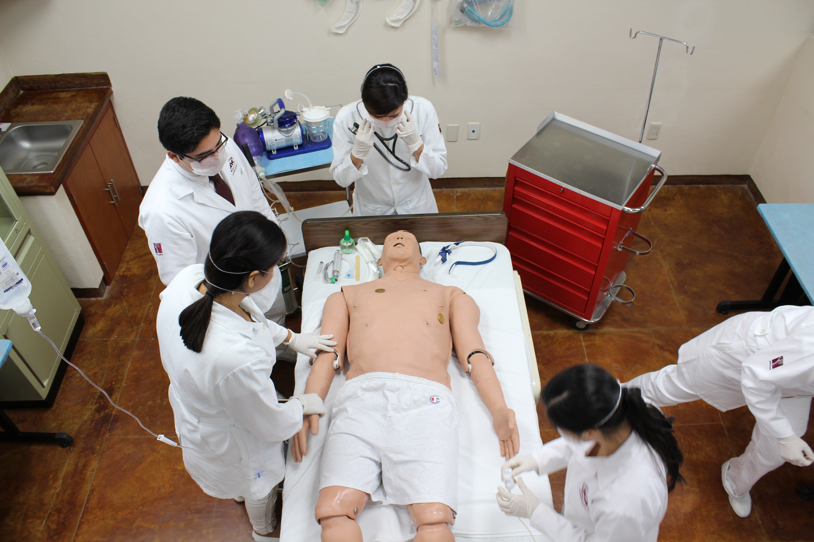

Slide 30
La simulación es una metodología docente y el simulador su instrumento. Para cada objetivo docente hay un modelo de simulador apropiado. El mérito de un simulador no es su complejidad sino su utilidad para el objetivo docente que se propone.
Dunn WF, Murphy JG, Ziv A. Re-engineering healthcare via medical simulation tools. Chest. 2011; 140:840-3.

Slide 31
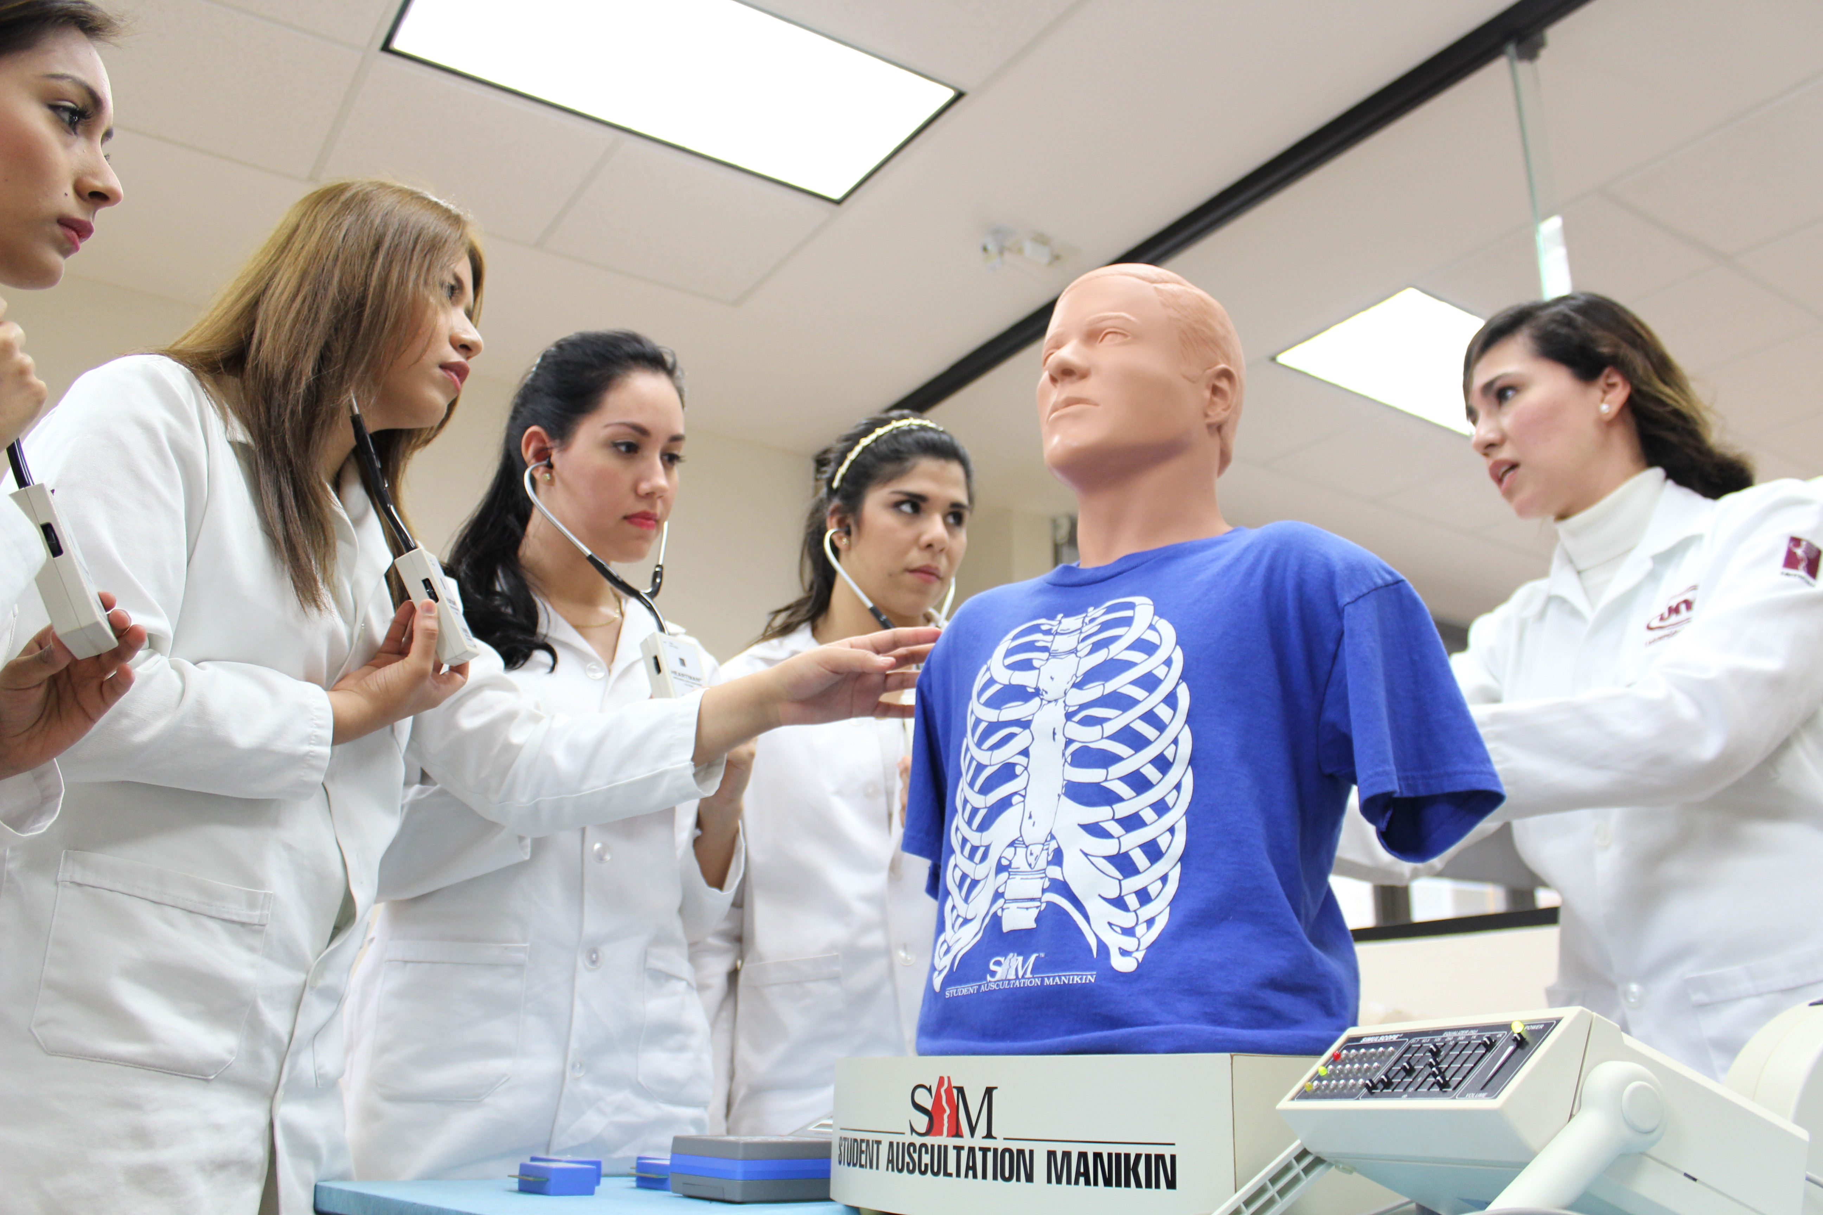

Slide 32
La simulación permite practicar en un entorno realista sin riesgo para pacientes y profesionales, facilita la estandarización de contenidos docentes, detecta deficiencias formativas y promueve la integración de conocimientos y habilidades clínicas complejas.
Ambiente seguro que genera aprendizaje a partir de la propia experiencia, la reflexión personal y el trabajo en equipo.
Dunn WF, Murphy JG, Ziv A. Re-engineering healthcare via medical simulation tools. Chest. 2011; 140:840-3.

Slide 33
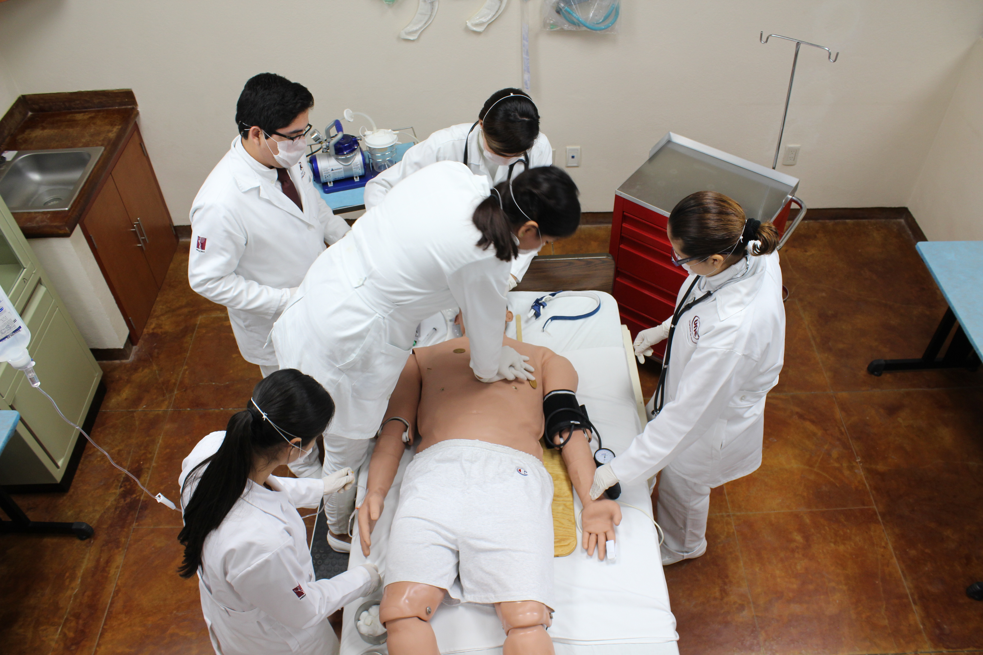

Slide 34
La simulación, unida a un Debriefing de buena calidad, permite a los participantes analizar , mejorar o cambiar sus modelos mentales. Sirve de instrumento para desarrollar una cultura organizacional y facilita el desarrollo profesional; ayuda a desarrollar alternativas y acciones nuevas, logrando mejores resultados , en la atención medica de los pacientes.
Lachman VD, Smith ME, Donnelly GF. Teaching innovation. Nurs Admin Q. 2006; 33:205-11

Slide 35
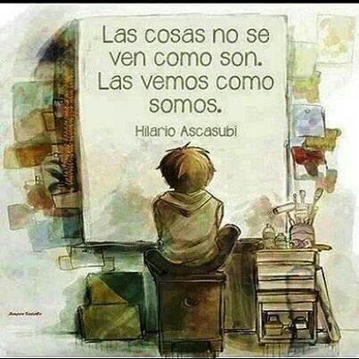

Slide 36
Modelos Mentales
Biologia y Genetica
Cultura ( Contexto)
Historia Personal ( Experiencia)
Lenguaje

Slide 37
Modelos Mentales
Suposiciones
Sentimientos
Metas
Reglas
Conocimiento Base
Conciencia de Situación
Influencia del Contexto

Slide 38
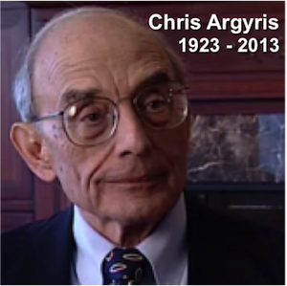
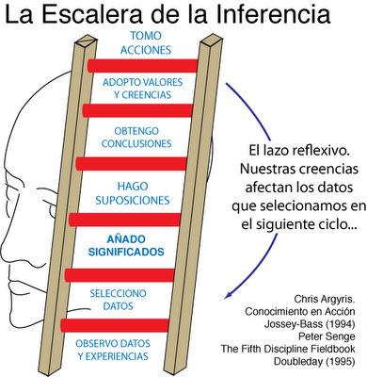

Slide 39
“La vida es el arte de sacar conclusiones suficientes a partir de datos insuficientes.”
“ El inferir se convierte en un riesgo para decidir una acción futura.”
“Los modelos mentales son las imágenes, supuestos e historias que llevamos en la mente acerca de nosotros, de los demás y de todos los aspectos de nuestras relaciones con nuestro entorno. Son siempre insuficientes.”
Samuel Butler

Slide 40

El Debriefing es el ‘‘ Alma y Corazon ‘‘ de la experiencia en Simulacion Clinica.
Rall, Mansel y Howard (2000)

Slide 41
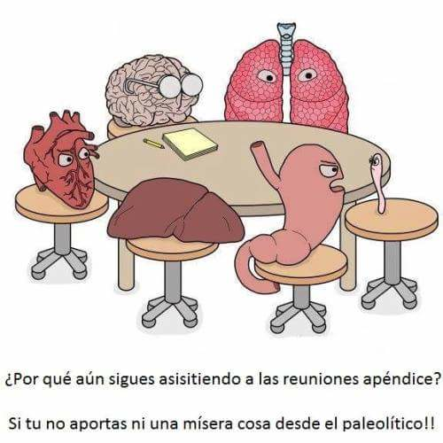
Debriefing

Slide 42
La simulación crea un entorno seguro en el cual los profesionales pueden reflexionar acerca de su práctica. La experiencia nos ha demostrado que las intervenciones educativas basadas en la simulación producen cambios a largo plazo y reducen significativamente las complicaciones en la practica profesional.
Dunn WF, Murphy JG, Ziv A. Re-engineering healthcare via medical simulation tools. Chest. 2011; 140:840-3.

Slide 43
El uso educativo de la simulación se basa en distintos principios psicopedagógicos derivados de la Andragogia:
Aprendizaje autónomo,
Aprendizaje significativo,
Aprendizaje cooperativo
Aprendizaje reflexivo
Aprendizaje activo
Aprendizaje experiencial

Slide 44
Objetivos de los Centros de Simulación Medica.
▪ Administrativo: Gestion inter e institucional en la práctica de la Simulacion Medica.
▪ Educativo: Colaborar en el posicionamiento de la SC como modelo andragógico en el currículo de las carreras de la Salud;
▪ Investigación: Contribuir a la investigación clínico – educativa;
▪ Social: Ser el mediador en la calidad de atención médica y seguridad del paciente.

Slide 45
Fases y requisitos a cumplir
Programa de Simulación Medica
I. Fundamentarse en un estricto Plan de estudios de la Carrera.
II. Contar con tutores debidamente capacitados.
III. Poseer simulación lo más realista posible.
IV. Establecer un número mínimo de prácticas a realizar por los estudiantes, preferiblemente desarrolladas en equipo; escenarios clinicos.

Slide 46
Fases y requisitos a cumplir programa de Simulación Medica
V. Debriefing, reflexión al finalizar la sesión de simulación.
VI. Permitir la transferencia de lo aprendido a la práctica con sus limitantes.
VII. Evaluar y acreditar sus resultados periódicamente.

Slide 47


